Slide 1
Audio Adversarial Examples: Targeted Attacks on Speech-to-Text
Nicholas Carlini, David Wagner
University of California, Berkeley
SYSSEC ChoManGi
Notes:
Adversarial example이란?
안녕하세요. 오늘 targeted audio adversarial sample 논문에 대해 소개를 드릴 김용대 교수님 연구실 석사과정 조만기입니다.
지난 수업때 Adversarial example에 대한 간략한 소개와 함께 physical adversarial example에 대한 설명을 했었습니다.
그때 설명드렸던것처럼, 논문에 대한 이해를 돕기 위해서, 이 분야에 대한 간략한 소개를 먼저 드리겠습니다.

Slide 2
Why Voice Adversarial Example?
Digital Image
Speech Recognition
Physical Image
Notes:
adversarial example에 대한 연구는 Digital Image에 대한 연구에서 시작하였습니다. 기본적으로 Digital image의 adversarial example에서 공유하는 목표는, 사람은 눈치채지 못할 작은 perturbation을 가해 기계를 속이는 것이었습니다. 그러니까, 조건을 만족하는perturbation 크기의 최소값을 계산하는 것을 목적으로 하는 경우가 많았습니다. 하지만 practical한 환경에서 해당 기법들을 적용하는것이 문제가 있기 때문에, digital image에 대한 연구는 사실상 중단되었고, adversarail example에 대한 연구는 physical image에 대한 연구와, speech recognition system에 대한 연구로 분야가 이동하게 됩니다. Physical image에 대한 연구는, 지난시간에 소개했던 교통 표지판에 대한 연구 등을 하고 있고, speech recogition system에 대한 연구는 스마트폰에 기본적으로 다 달려있는 구글 보이스, 시리 등의 음성인식 시스템을 속이는 연구를 진행하고 있습니다.

Slide 3
Why Voice Adversarial Example?
With the commercialization of voice recognition devices, many functions can be performed via voice.
- Voice recognition has gained a lot of authority!
By attacking speech recognition, it can cause clearer damage to property and privacy.
Notes:
현재 adversarial example에 대한 최신 연구는 대부분이 음성 인식 시스템을 공격하고 방어하는 것에 초점을 맞추고 있습니다. physical adversarial example보다도 speech recognition system에 대한 연구가 더욱 활발한데, 그 이유는 이미 해당 시스템을 사용하는 커머셜한, 상업적인 제품들이 팔리고 있고, 음성을 통해 핵심적인 기능을 수행하기 때문입니다. 이것은 다시말해, 음성 인식 시스템이 상당한 권한을 갖고 있다는 것이고, 그렇기 때문에 음성 인식 시스템을 공격하는 것은 개개인의 재산, 프라이버시 등을 침해하는 위협적인 공격이 될 수 있다는 것을 의미합니다. 이것은 physical adversarial 과는 조금 다른데, 가령 교통 표지판에 대한 연구는 훗날 자율 주행차에서 물체를 인식하고 분류하는 기능을 핵심적으로 사용하는 상황에선 위협적인 공격에 되겟지만, 아직 실질적으로 이미지 분류 기능이 상업적인 제품에 핵심 기능으로 기용된 사례가 제가 알기로는 없습니다. 물론 자율 주행차는 사람들의 관심을 많이 모으고 있는 유망한 분야이기 때문에 해당 연구가 가치가 낮은 것은 아니지만, 당장 많이 팔리고 있는 구글 홈, 아마존 에코 등에 대한 공격이 좀더 가치가 높다고 평가할 수 있는 부분이 있다고 생각합니다.

Slide 4
Why Voice Adversarial Example?
Attacks on Speech Recognition
Side-channel
Mangled Voice
Adversarial Example
Notes:
음성인식 시스템을 공격하는 분야는 adversarial example 뿐만이 아닙니다. 해당 시스템이 권한을 많이 가지고 있고, 음성만으로 핵심 기능을 수행할 수 있다는 점 때문에 공격을 위한 여러가지 기법이 제시되었습니다. 제가 아는 음성인식 시스템에 대한 공격을 크게 세가지 분류로 나누어보면, side-channel을 이용한 공격, mangled voice를 이용한 공격, adversari example을 이용한 공격입니다. adversarial example을 제외한 두 분야의 대표적인 논문을 강점, 한계점과 함께 간략하게 소개를 드리겠습니다.

Slide 5
Attacks (1) Dolphin Attack Demo
Notes:
이것은 아이폰의 시리에 대한 돌핀 어택 데모 영상입니다.

Slide 6
Attacks (1) Side-Channel
Dolphin Attack - Using the non-linearlity of amplifier
- Playing ultrasonic frequency sound interpreted as baseband frequency sound
Strength: Victims can’t hear attack sound!
Limitation:
-Need a high-performance device to play the attack sound.
-Need prior information about non-linearity of the target device
Notes:
side channel을 대표하는 논문 중 하나는 dolphin attack 입니다. 이 논문의 공격 기법의 착안점은 바로 이상적으로는 linear 해야 할 amplifier가 사실은 non-linear 하다는 것입니다.
그렇기 때문에, 특정 주파수의 Ultra-frequency의 소리를 들려 주면 그것을 기기는 baseband의 frequency sound로 인식하는 현상이 발생합니다. 이것을 체계적으로 이용하면, 어떤 명령어를 ultra frequency로 재생해, 사람은 듣지 못하고 기기만 인식하게 하는 dolphin attack을 할 수 있습니다. 이 공격의 강점은 물론 공격을 당하는 피해자는 공격을 인식조차 할 수 없다는 것입니다. 하지만 공격의 한계점 또한 명확한데, ultra frequency의 소리를 정확하게 재생해줄 상당히 높은 사양의 스피커를, 일정 거리 안에서 재생해야 손실 없이 공격 음성을 전달할 수 있다는 것입니다. 또한, 대상의 non linearity에 의존하기 때문에, 해당 정보를 미리 알아야 합니다.

Slide 7
Attacks (2) Mangeld Voice Demo
Notes:
이것은 hidden voice command 논문의 데모 영상입니다.

Slide 8
Attacks (2) Mangeld Voice
Hidden Voice Command - Mangling the voice command so that victims can’t recognize accurate meaning of the sound.
Strength: Easier to make attack samples
Limitation:
-Victims hear the sound of the attack, then feels dangerous.
-Creating a complex command attack requires knowledge of the white box.
Notes:
두번째 분야인 mangled voice를 대표하는 논문은 hidden voice command 입니다. 이것은 cocaine noodle 논문의 후속 논문인데, 하고자 하는 바는 비슷합니다. 어떤 의미를 담고 있는 음성 명령어를 변조해 기기는 의미를 인식하지만, 사람은 정확한 의미를 알 수 없는 음성을 만드는 것입니다.
이 공격의 강점은, 공격 샘플을 만드는것이 비교적 쉽다는 것입니다. 예를 들어, side channel을 사용한 공격 기법은 공격 대상이 갖는 side channel의 취약점을 발견하는 것이 매우 어렵고, adversarial example은 최소한의 perturbation을 정교하게 계산하기 위해서 모델의 정보를 정확하게 파악하고 있어야 하는데, 이 mangled voice는 극단적으로 말해서 사람이 알아듣지 못하도록 random noise를 계속 더하는 단순작업으로도 공격 샘플을 생성할 수 있습니다. cocaine noodle이 그런 방식으로 공격을 한 경우입니다.
한계점 또한 명확한데, 공격을 받는 피해자가 명령어의 정확한 의미는 알 수 없지만, 해당 음성을 듣는것으로 인해 뭔지 모를 위협을 느낄 수 있다는 것, 즉 공격을 눈치채기 쉽다는 것입니다. 또한, 간단한 명령어면 몰라도 복잡한 명령어의 경우, 예를 들어 정확한 번호로 전화를 걸라는 명령어를 mangling하는 경우에는 결국에는 model에 대한 구체적인 정보를 필요로 합니다.

Slide 9
Purpose & Contribution
Propose an targeted white-box adversarial attack method on DeepSpeech.
Proposed attack works with 100 % success rate, regardless of the desired transcription or initial source audio sample
Notes:
이제 논문에 대한 소개를 하겠습니다. Targeted attacks on speech-to-text 논문의 목적은, 화이트 박스 모델인 DeepSpeech 를 대상으로 adversarial example 생성 기법을 써서 targeted 공격을 성공시키는 것입니다. 저자가 논문의 강점으로 강조하고 있는 것은, 어떠한 형태의 음성 샘플로부터 시작해도 어떠한 문구로도 100퍼센트 인식 시킬 수 있는 강력한 공격 기법이라는 것입니다.

Slide 10
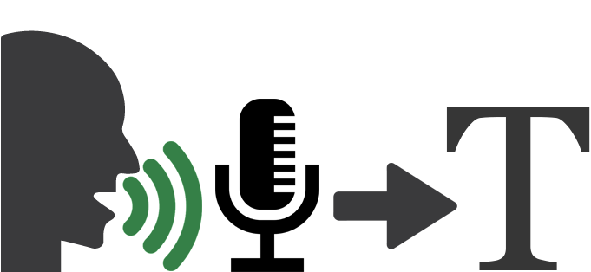
What is DeepSpeech?
Deepspeech is an one of the most famous open source Speech-To-Text engine.
End-to-end structure with RNN
Notes:
DeepSpeech란, 유명한 speech to text 오픈소스 프로젝트 입니다. 제가 아는 유명한 오픈소스 stt는 칼디, 스핑크스, 딥스피치 세개 정도가 있네요. Deepspeech는 또한, RNN을 사용하는 end to end구조입니다. end to end 라는 것은, 오디오 음성을 인풋으로 넣으면 해석한 text가 결과로 나온다는 것을 말합니다.

Slide 11
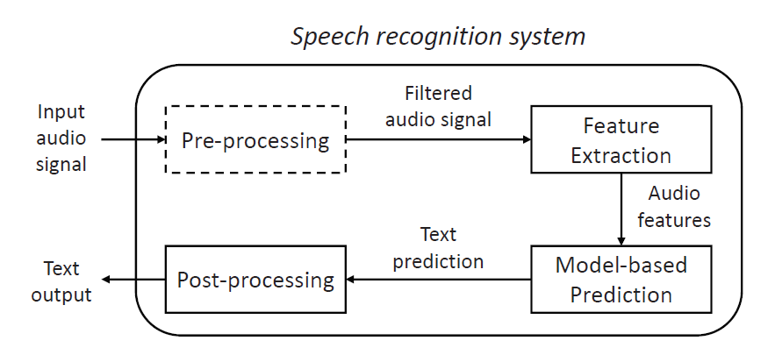
Speech Recognition System
Notes:
음성인식시스템의 공통적인 구조를 살펴보겠습니다. 음성을 인식하는 시스템이니까, 당연하지만 어떤 음성 신호를 인풋으로 넣습니다. 시스템에서는 첫번째로 신호에 전처리를 하는데, 이 전처리란 노이즈 필터링, 로우 패스 필터링 등을 말합니다. 그렇게 필터링 된 신호에서 특징을 추출합니다. 이 과정에서 일반적으로 사용되는 기법이 바로 MFCC, Mel frequency cepstral coefficient 계산식입니다. 그렇게 변환된 특징을 훈련된 모델에 넣습니다. 그러면, 모델로부터 나온 결과를 통해 어떤 형태의 텍스트를 추측할 수 있습니다. 해당 텍스트에 후처리 과정, 예를 들어 문법을 맞춘다던가, 사투리를 적용한다던가 하는 텍스트를 좀더 자연스럽게 하는 과정을 거쳐, 최종적으로 텍스트 아웃풋을 받게 됩니다. end to end인 Deepspeech의 경우에는, input signal을 넣으면 바로 text output을 받을 수 잇는 것입니다.

Slide 12
Attack Model
Notes:
공격 모델은 다른 adversarial example 공격 모델과 비슷합니다. 예를 들어, it was the best of times, it was the worst of times 로 해석되는 음성이 있는데, 여기에 정말 작은 perturbation을 추가해서, 사람은 여전히 it was the.. 로 들리지만 기계는 it is a truth universally acknowledged that a single 로 인식시키게 하는 것입니다.

Slide 13
Metric
Use $l_{∞}$ norm to quantify distortion in Decibels (dB)
-Decibel : a logarithmic scale that measures the relative loudness of an audio sample
$$dB\left(x\right)=\max_{i}{20}×\log_{10}(x_{i})$$
$${dB}_{x}\left(δ\right)=dB\left(δ\right)−dB(x)$$
Notes:
공격의 성능을 평가하기 위해서 사용한 metric은,데시벨에 l 인피니티 norm 을 적용하는 것입니다. 데시벨은 소리의 크기를 측정하는데 사용되는 로그 스케일 단위인데, l 인피니티 놈을 적용하면 오디오 샘플 x를 나타내는 데시벨의 크기는 이 식과 같습니다. 그러니까, 샘플 구간 중에서 가장 큰 소리의 세기를 이용해 데시벨로 표현을 하는 것입니다. 오디오 샘플 x에 대한 perturbation 델타의 데시벨의 크기는, 이런 식으로 나타낼 수 있습니다.

Slide 14
Algorithm
Solve this optimization problem
$${ minimize {\left\|δ\right\|}_{2}}^{2}+c∙l\left(x+δ, t\right)$$
$$such that dB_{x}(δ)≤γ$$
$δ$ : perturbation, $c$: regularization coefficient, x : input,
t : target class, ${\left\|.\right\|}_{2}$: 2D p-norm($\sum_{i,j}{{({\left|δ_{(i,j)}\right|}^{p})}^{1/p}})$,
l : loss function, $γ$: hyper parameter
Notes:
다음으로, 공격의 알고리즘에 대해 알아보겠습니다. 공격은 결국, 오디오 샘플 x에 추가해야할 적절한 perturbation 델타를 계산하여 더하는 과정으로 볼 수 있는데, 이 적절한 델타는 다음의 optimization problem을 해결하는 과정을 통해 계산됩니다. perturbation의 크기도 줄이면서 동시에 perturbation을 더했을 경우 얻게되는 target phrase와의 loss function 값도 줄이는 어떤 값 감마 이하의 데시벨 값을 갖는 델타는 계산하면 그것이 저자가 원하는 적절한 perturbation 됩니다.

Slide 15
Connetionist Temporal Classifcation
Ex) 3 frame of inputs. Each frame has probability a 40%, b 40%, $ε$ 20%
Possible output phrase:
$aaa, aab, aaε, aba, abb, abε, …εεε$ (27 cases) -> $a, aa, ab, aba, b, bb, ba, bab, Null$(9 cases)
Possibility for phrase $a$ : $aεε+εaε+εεa+aaε+εaa+aaa$
=$\frac{2}{5}∗\frac{1}{5}∗\frac{1}{5}+\frac{1}{5}∗\frac{2}{5}∗\frac{1}{5}+\frac{1}{5}∗\frac{1}{5}∗\frac{2}{5}+\frac{2}{5}∗\frac{2}{5}∗\frac{1}{5}+\frac{1}{5}∗\frac{2}{5}∗\frac{2}{5}+\frac{2}{5}∗\frac{2}{5}∗\frac{2}{5}=\frac{22}{125}$
Notes:
인풋이 3프레임으로 이루어져있다고 가정합니다. 훈련된 모델은, 세 프레임 모두 a 40%, b40%, 입실론 20% 라는 확률값을 내놓습니다. 그럼, 모델이 내놓을 수 있는 가능한 아웃풋 phrase aaa, aab, aa입실론, ...3*3*3 해서 총 27가지입니다. 같은 내용을 골라내기 위해 앞서 말했던 두가지 과정, 중복되는 토큰을 제거하고 다음으로 입실론 토큰을 제거하는 과정을 거치면 27가지는 다음의 9가지로 압축됩니다. 이제, 이 3프레임짜리 인풋의 타겟 phrase a에 대한 확률값을 계산해보겠습니다. 결과가 a와 같은 경우의 수는 다음의 6가지, a입실론입실론, 입실론a입실론, 입실론입실론a, aa입실론, 입실론aa, aaa 입니다. 각각의 확률을 더하면, 125 분의 22입니다. CTC loss를 모델의 훈련에 사용한다는 것은, 이렇게 도출되는 최종 확률값을 높이는 방향으로 훈련을 한다, CTC의 목적을 이렇게 생각하시면 문제가 없습니다.

Slide 16
Connetionist Temporal Classifcation
Calculate the probability of a phrase after performing following stpes
1) Remove all sequentially duplicated tokens.
2) Remove all $ε$ tokens.
Final CTC loss value equation :
$$CTC−Loss\left(f\left(x\right), p\right)=−\log{Pr⁡(p|f\left(x\right))}$$
$$\operatorname{Pr}\left(π | y\right)= \prod_{i}{{y^{i}}_{π^{i}}}$$
Notes:
여기서 간략하게 loss function이라고 적은 l 함수는, Connectionist Temporal Classification loss 함수를 의미합니다. Connectionist Temporal Classification, 줄여서 CTC 함수는 인풋과 아웃풋 시퀀스 사이의 정확한 매칭 관계를 모를때 사용되는 트레이닝 기법입니다. 훈련된 모델은, 인풋의 각 프레임에 대해서 a~z 까지의 알파벳, 또는 스페이스, 또는 입실론이라는 토큰을 결과로 내놓습니다. 그럼, 결과적으로 모델은 어떤 형태의 phrase를 결과값으로 내놓게 되는데, 여기서 같은 의미를 갖는 phrase들을 골라내기 위해 다음의 과정을 거칩니다. 우선, 중복되는 토큰들을 모두 제거하고, 입실론 토큰을 제거합니다. 최종적으로 다음의 식을 거쳐 CTC loss 함수값을 계산합니다. 이해를 돕기 위해서, 간단한 예시를 살펴보겠습니다.

Slide 17
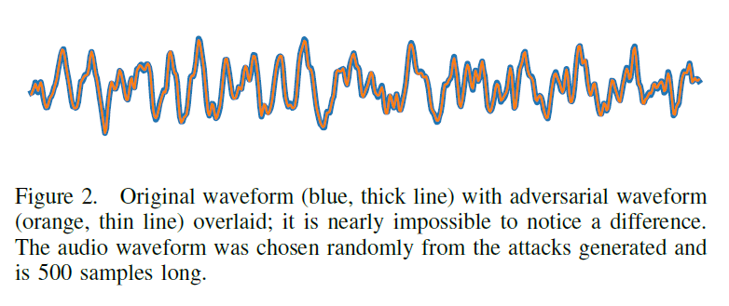
Evaluation
Authors reduced the mean distortion between original wave sample and adversarial wave sample to about -30dB
Adversairal
Original
Notes:
사용된 로스 함수, 알고리즘을 알았으니 공격에 필요한 모든 것을 알았다고 할 수 있습니다. 이제 공격의 evaluation을 확인해보겠습니다. 아까 소개했던 l 인피니티 놈을 사용한 perturbation의 데시벨값은 약 -30dB, 즉 perturbation이 오디오 샘플에 비해 아주 작은 크기엿다고 합니다. 비교를 위해 오리지널 웨이브폼과 adversarial 웨이브폼을 같이 그려놓은 그림인데, 파란색이 original, 주황색이 adversarial 입니다. 굉장히 차이가 적기 때문에, 실질적으로 둘 사이의 차이를 인식하는것이 불가능할 정도 입니다.

Slide 18
Evaluation – (1) Information Density
Input waveform is converted into 50 frames per second of audio
It means that theoretical maximum density of audio is 50 characters per second.
Authors can generate adversarial example at this maximum rate -> short audio clips and transcribe to a longer phrase
the boy looked out at the horizon(original)
later we simply let life proceed in its own direction toward its own fate(adversarial)
Notes:
저자는 공격의 강력함을 평가하기 위해서 다음의 세가지 항목에 대해 검증하였습니다. 먼저, 공격 샘플의 information density 입니다. 딥스피치의 경우, 인풋 음성 신호를 초당 50프레임으로 잘라서 특징을 추출합니다. 각 프레임마다 모델이 결과를 주기 때문에, 이론적으로는 최대 초당 50개의 문자열 정보를 담을 수 있다는 것입니다. 저자는 최대치의 문자열을 표현하는것에 성공했다고 말합니다. 이말은, 짧은 오디오 클립을 더 긴 문구로 인식시킬 수 있다는 것입니다. 이 음성은 저자가 공개한 샘플입니다. 이게 오리지널 샘플입니다. The boy looked out at the horizon. 다음은 공격 샘플입니다. 듣기에는 거의 차이가 없지만, 이것을 딥스피치는 later we simply let life proceed in its own direction toward its own fate 로 해석합니다.

Slide 19
Evaluation – (2) From Non-Speech
Authors can generate adversarial samples that are interpreted as any phrase from non-speech audio samples.
They evaluate the effectiveness of this attack by taking five second clips from classical music.
Bach's Cello Suite 1(original)
speech can be embedded in music(adversarial)
Notes:
다음 평가 항목은 speech가 아닌 음성을 의미가 담긴 문구로 인식시킬 수 잇는지에 대해서 입니다. 저자는 speech가 아닌 음성에 대해서도 공격이 가능하다고 하였습니다. 그것을 평가하기 위해, 클래식 음악들로부터 클립을 따와 공격을 실험하였습니다. 아래의 음성 샘플들은 저자가 공개한 샘플입니다. 먼저 이 샘플이 원본 음성인 바흐의 첼로 세트 1번 입니다. 이것은 딥스피치가 문자열로 해석하지 못하였습니다. 그리고 아래의 음성이 공격 샘플입니다. 차이가 없는것처럼 들리지만, 딥스피치는 이것을 speech can be embedded in music으로 인식합니다.

Slide 20
Evaluation – (3) Targeting Silence
Authors claim that their algorithm can hide speech by adding adversarial noise
- It causes DeepSpeech to transcribe nothing
Authors find that targeting silence is easier than targeting a specific phrase(with less distortion)
It partially explains why it is easier to construct adversarial examples when starting with longer audio waveforms than short ones.
Notes:
마지막 평가 항목은 speech를 silence로 인식시키는 것에 대해서 입니다. 저자는 그들의 알고리즘을 사용하여 speech를 기계로부터 숨길 수 있다고 주장하였습니다. 즉, 딥스피치에 speech를 들려줘도 어떤 문구로 인식하지 못하게 할 수 있다는 것입니다. 저자는 또한, 특정한 문구를 목표로 공격 샘플을 생성하는 것보다, silence를 타겟팅하는것이 더 적은 perturbation으로 할 수 있는 쉬운 공격인 것을 확인하였습니다. 이것은 긴 문구를 목표로 하는것보다 짧은 문구를 목표로 하는 것이 더 어려운 것을 부분적으로 설명해주고 있습니다. 왜냐하면, 긴 문구를 목표로 할수록 silence보다 특정 글자를 인식시키게 하는 과정이 많아지기 때문입니다.

Slide 21
Evaluation – Extra
And you know it(original)
Hello(adversarial)
Hello world(adversarial)
System security lab(adversarial)
Hi how is the weather today(adversarial)
Notes:
다음은 저자가 공개한 코드를 제가 확인을 위해 여러 문구를 목표로 생성한 공격 샘플들입니다. and you know it의 짧은 음성을 원본으로 하여 hello, hello world, system security lab, hi how is the weather today를 목표로 공격 샘플을 성공적으로 생성하였습니다. 제가 듣기에는 원본과 공격 샘플 사이에 거의 차이가 없었습니다.

Slide 22
FGSM vs Iterative Optimization
Fast Gradient Sign Method
Iterative Optimization
Calculate gradient of $l\left(x, t\right)$, use the sign of it to add adversarial perturbation.
It calculates simply gradient of loss function.
Time cost is relatively low.
Solve this optimization problem using optimizer.
$${ minimize {\left\|δ\right\|}_{2}}^{2}+c∙l\left(x+δ, t\right)$$
$$such that dB_{x}(δ)≤γ$$
It solves complex optimization problem
Time cost is relatively high.
Notes:
저자가 공격 알고리즘에 적용한 기법은 Iterative optimization인데, 디지털 이미지에서 최초로 제시되었던 기법인 FGSM과 비교하여 그 결과를 그래프로 나타내었습니다. FGSM은 로스함수의 gradient를 계산하여 perturbation의 방향을 결정합니다. 단순하게 gradient만을 계산하는 것이기 때문에, 코스트가 매우 적습니다. Iterative Optimization 같은 경우, 어떠한 형태의 최적화 문제를 푸는 것이고, gradient를 계산하는 것보다 비교적 복잡한 형태의 최적화 문제를 해결하는 과정을 통해 perturbation을 얻습니다. 그렇기 때문에, 타임 코스트는 높은 편입니다.

Slide 23
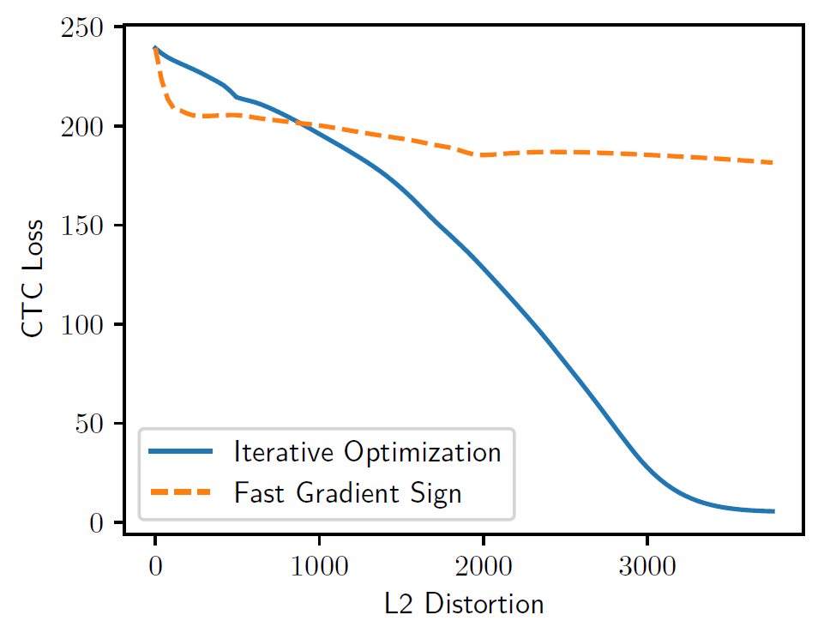
FGSM vs Iterative Optimization
Notes:
이론적으로는, 둘다 loss함수를 줄이는 방향으로 perturbation을 생성하는 것이고, 디지털 이미지에서는 두 방법 모두 loss 함수를 충분히 낮은 값으로 만들 수 있었습니다. 하지만, Deepspeech에서 사용해보니 FGSM은 횟수가 늘어나도 loss 함수를 충분히 낮추지 못한다는 것을 확인하였습니다. 저자는 그 이유를 음성 인식 모델의 non-linearity 때문일 것이라고 추측합니다. 디지털 이미지에는 없었던 특징을 추출하는 MFCC 변환 과정에서 비선형적인 변환이 많이 일어나기 때문에, 단순하게 gradient를 계산하는 방식으로는 충분한 값으로 수렴할 수 없다는 것입니다.

Slide 24
FGSM vs Iterative Optimization
Non-linearity!

Slide 25
Open Questions
How to defend this attack?
How to apply this attack on Black-box?
Can this attack be played over-the-air?
Notes:
이 논문은 white box 음성 인식 모델에 대해 굉장히 강력한 공격 기법을 제시하였지만, 여전히 남아있는 open problem들이 있습니다.
이 공격을 어떻게 방어할 수 있을것인가? 이 공격 기법을 블랙박스 환경에서 어떻게 적용할 수 있을 것인가? 기본적인 노이즈가 끼는 over-the-air 환경에서도 공격이 통할까? 여러가지 문제가 남아있지만, 이중 가장 큰 문제는 현재 black box 모델에 대한 공격의 이식성입니다. 제가 아는 한 지금까지 학회에 어셉된 논문 중에서 commercial한 음성 인식 시스템, 구글 홈이나 아마존 에코 등에 성공적인 데모를 보여준 논문은 없었습니다. digital image가 공격의 현실성 문제로 사장되었던 것을 생각하면, 이 black box의 벽을 넘는 것이 현재 음성 인식 adversarial example 연구에서 가장 중요한 문제라고 생각합니다.

Slide 26
How to Attack Black-box?
1. Use Similar White-box
White-box model
Black-box model
Adversarial Example
2. Transfer Learning
Query
Black-box model
Replica model
Adversarial Example
Black-box model
Data
Notes:
블랙박스에 대한 공격을 할 수 있는 대표적인 방법 2가지.
1과 2의 기법을 적용한 음성 인식 공격 논문의 데모 영상.
1 : commandersong(유제닉스)
2 : Devil’s whisper(유제닉스)

Slide 27
Black-box Audio Adversarial Example(1)
iFLYTEK
iFLYTEK
Notes:
iFLYTEK이라는 블랙박스 모델이 기용한 화이트박스 모델 kaldi에 대해 샘플을 만든 공격.

Slide 28
Black-box Audio Adversarial Example(2)
Google Home
Apple Siri
Notes:
Transfer learning을 이용해 다양한 상업적 제품을 공격한 논문. 아직 리뷰 단계이지만 어셉이 거의 확정된 상태.

Slide 29
Q&A?

Slide 30
Appendix

Slide 31
Connetionist Temporal Classifcation
Method of training a sequence-to-sequence neural network when the alignment between the input and output sequences is not known.
Trained model provide probabilities for each outputs(the characters a-z, space, and the special token $ε$) from each frame of input.
Calculate the probability of a phrase after performing following stpes
1) Remove all sequentially duplicated tokens.
2) Remove all $ε$ tokens.
Final CTC loss value equation :
$$CTC−Loss\left(f\left(x\right), p\right)=−\log{Pr⁡(p|f\left(x\right))}$$
$$\operatorname{Pr}\left(π | y\right)= \prod_{i}{{y^{i}}_{π^{i}}}$$

Slide 32
Evaluation
Authors reduced the mean distortion between original wave sample and adversarial wave sample to about -30dB

